Slide 1
Desarrollo Habilidades
Agosto 2020

Slide 2
Habilidad Reconocer
17 – 21
Agosto
2° Ciclo

Slide 3
LÍMITE DE TIEMPO:
2 minuto
60
50
10
40
20
30

Slide 4
Observa la receta a continuación e identifica cada una de las partes de esta

Slide 5
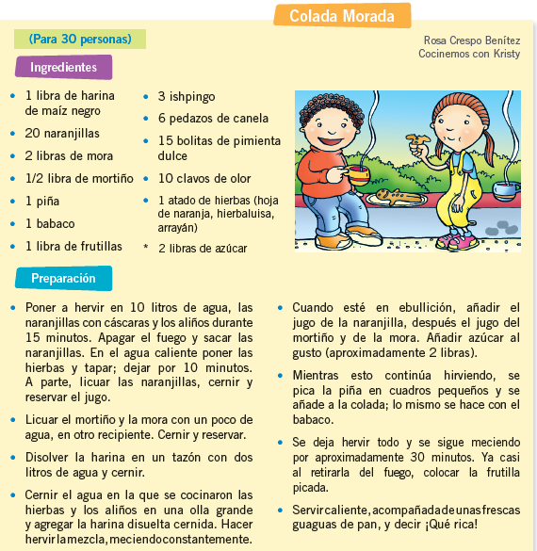
Título
Ingredientes /Lista de materiales
Ilustración / Imágenes
Preparación / instrucciones

Slide 6
LÍMITE DE TIEMPO:
3 minuto
60
50
10
40
20
30

Slide 7
Observa las figuras geometricas a continuación y encierra en un circulo imaginario aquellas correspondientes a figuras 3D

Slide 8
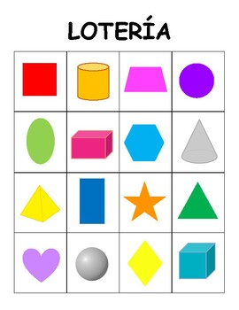

Slide 9
LÍMITE DE TIEMPO:
5 minuto
60
50
10
40
20
30

Slide 10
Observa con atención el mapa a continuación y reconoce los continentes.

Slide 11
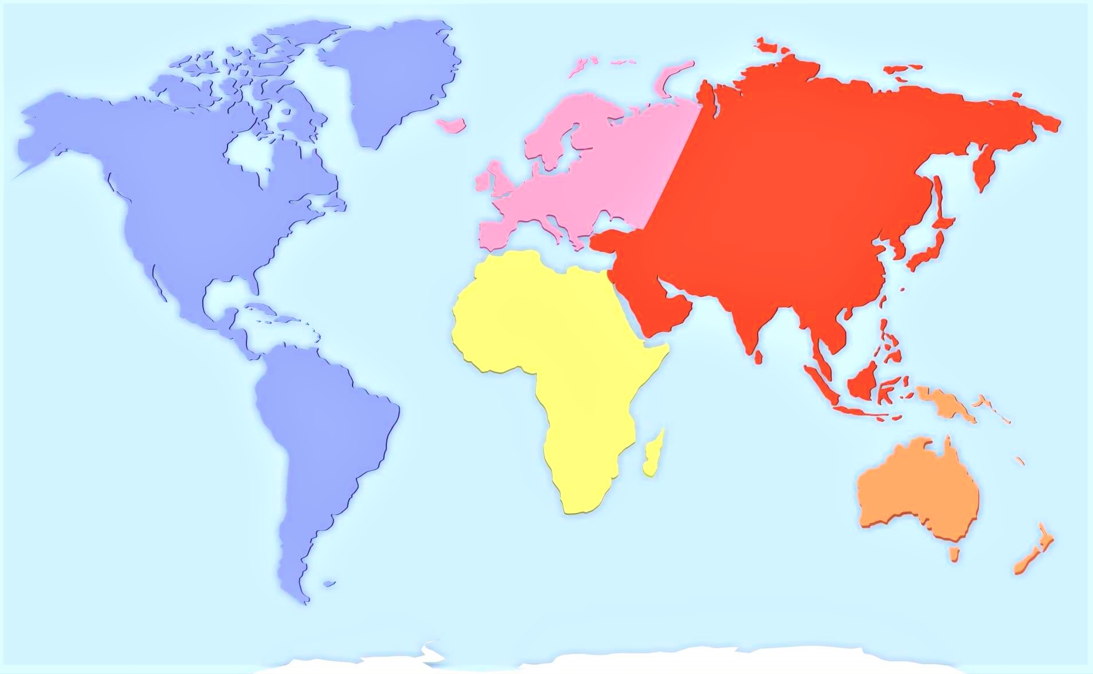
Europa
América del Norte
Asia
África
América del Sur
Oceanía

Slide 12
Sumemos el puntaje
Actividad 1: 2 puntos
Actividad 2: 4 puntos
Actividad 3: 6 puntos
Si completaste media actividad, tienes la mitad del puntaje mencionado

Slide 13
Esperamos tus comentarios ☺
Habilitaremos una sección de encuesta en nuestra pagina oficial de Facebook, recuerda responder y dejar tus comentarios.
Recuerda que si tienes dudas puedes contactarte directamente con nosotros a través de tu profesora jefe
Te esperamos para la próxima actividad.

Slide 14
Los extrañamos mucho

